Slide 1
Антибиотиктер – абайлап қолданыңыздар!
Астана 2025 жыл

Slide 2
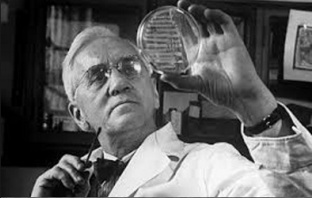
«Біз бұл проблеманы шешетін болмасақ, 20 жылдан кейін біз қайта 19 ғасырға оралып, қалыпты операциядан кейін пациенттердің кәдімгі инфекциялардан өлуіне тап боламыз» Великобританияның бас медициналық офицері, профессор Салли Дэвис
Антибиотиктердің тарихы
70 жылдан аса уақытты қамтиды,
бұл тарих зеңнен Пенициллинді бөліп алған
британ бактериологы
Сэр Алекса́ндр Фле́мингтен бастау алады.
“антибиотик” антибиос,
көне грек тілінен аударғанда
(“анти” – қарсы, “биос” – өмір).
Антибиотиктер – адамзаттың
ең үлкен жетістігі.
Оларды ашқаннан кейін тырысқақ, дизентерия, өкпе қабынуы т.б. сияқты асқын аурулар тиімді емделуде.После их открытия, эффективно
Антибиотиктер Дәуірі басталды

Slide 3
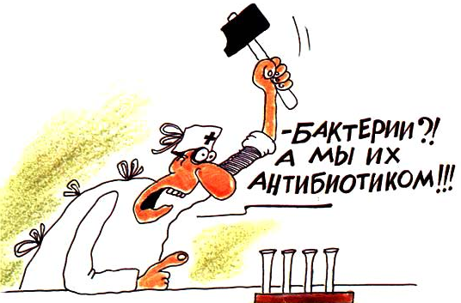
Антибиотиктерге тұрақтылық - микробтардың дәрілік препараттарға үйренуі
Көптеген жылдар бойы адамзат антибиотиктерді аурумен күресу үшін қолдануда. Осы уақыт аралығында микроорганизмдер өзгеріп, антибиотиктерге тұрақтылықты қалыптасыруды үйренген.
Бұл құбылыс жасқа, әлеуметтік немесе этникалық топтарға бөлінбестен, халықтың барлық қабаттарын қозғайды.

Slide 4
Микробтардың антибиотиктерге тұрақтылығының даму себептері
Адамдық фактор;
Антибиотиктердің шектен тыс тағайындалуы;
Антибиотиктердің теріс
қолданылуы (ұтымсыз);
Антибиотиктерді өзіндік
тағайындау

Slide 5
2015 жылы әлемнің Дүниежүзілік Денсаулық сақтау ассамблеясының 68-сессиясында
микробқа қарсы препараттарға тұрақтылықпен күрес бойынша жаһандық іс-қимыл жоспарын қабылдады.

Slide 6
Дүниежүзілік антибиотиктерді дұрыс қолдану апталығы
Жыл сайын14 қараша мен 20 қарашаға аралығында Дүниежүзілік денсаулық сақтау ұйымының бастамасымен Дүниежүзілік антибиотиктерді дұрыс пайдалану апталығы өткізілді.
Апталық шеңберінде (2016 жыл) бұрын, Дәрілік орталығы халық арасынан «Антибиотиктерге тұрақтылық туралы не білесіз?» тақырыбында Дүниежүзілік денсаулық сақтау ұйымымен құрастырылған сауалнама бойынша сұрастыру жүргізді.
Өңір: Астана
Мақсатты аудитория: емхана емделушілері
Сұрастырылған емделушілер
саны: 175 адам
Олардың ішінде 47 ер адам және 128 әйел
Орта жас: 35,5 жас.

Slide 7
Сауалнамалау сұрақтары
№1 Сұрақ
Антибиотиктер ... өлтіретін кушті дәрілік заттар болып табылады
Вирустарды
Бактерияларды
Барлық микробтарды
16.04.2025

Slide 8
1. Антибиотиктерге тұрақты инфекциясы бар адаммен қатынас; 2. Антибиотиктерге төзімді инфекцияға душар болған адаммен қатынас (мысалы, санитария мен гигиена жағдайлары нашар медициналық мекемеде фельдшердің немесе құралдардың көмегімен) 3. Антибиотиктерге тұрақты бактерияларды тасымалдаушы тірі жануарлармен, азық – түліктермен немесе сумен қатынас. 4. Барлық осы жағдайлар.
№2 Сұрақ Антибиотиктерге тұрақты бактериялар адамдар
арасында ... нәтижесінде таралуы мүмкін:
11,4%
16,6%
5,7%
66,3%

Slide 9
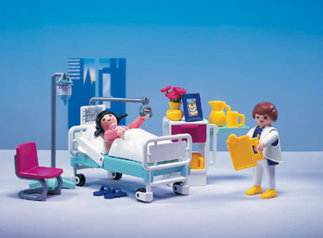
Сіздің халіңіз жақсарған бойда антибиотиктерді қабылдауды тоқтату керек: Дұрыс Дұрыс емес
№3 Сұрақ
№4 Сұрақ
Антибиотиктерге тұрақты инфекцияны жұқтырсам, не болуы мүмкін?
мен ұзақ ауыруым мүмкін 12,6%
дәрігерге көрінуді жиілету керек немесе емханада емделу керек 23,4%
маған жанама әсерлерді шақыратын,
қымбат дәрілер қажет болуы мүмкін13,7%
жоғарыда көрсетілгендердің
барлығы 50,3%

Slide 10
№5 Сұрақ Антибиотиктерге тұрақтылық шектен шығып, күшеюде. Мен бұнымен ешнарсе істей алмаймын: Дұрыс Дұрыс емес
№6 Сұрақ
Мен антибиотиктерге тұрақтылықты жеңуге көмектесе аламын, егер:
Өзімді жақсы сезінгенде антибиотиктерді
қабылдауды тоқтатпасам 17,7%
Ауырған бойда, дәріханадан сатып алып немесе достарымның кеңесі бойынша антибиотиктерді қабылдамаймын 39,4%
Вакцинациялау уақытын ұстансам 42,9%

Slide 11
Не анықталды?
Емделушілер антибиотиктерді қолдану ережелері жөнінде нашар біледі;
Халық арасында антибиотиктерді қолдану дағдыларын жетілдіру мақсатында ауқымды түсіндірме жұмыстарын жүргізу қажет;
Халықта антибиотикке тұрақтылықтың өрбуіне қатысты жалпы жауапкершілікті түсінік бар.

Slide 12
Әрқайсымыз не істей аламыз?
Дәрігердің тағайындауынсыз, өзіндік емделу тәртібінде антибиотиктерді қолданбау;
Вирусты инфекцияны емдеуде антибиотиктерді қолданбау;
«Алдын алу үшін», «ешнарсе болмауы үшін», «сақтандыру үшін» антибиотиктерді қолданбау;
Жақсару белгілерін сезінгенде антибиотиктерді қабылдауды тоқтатпай, дәрігермен белгіленген толық емдеу курсын бітіру;
Дәрігермен бәлгіленген антибиотик дозасын өзгертпеу;
«Қымбат және тастауға аянышты » деген оймен емдеу курсы біткен уақытта да, антибиотикті қабылдауды тоқтату;
Сізге тағайындалған антибиотиктерді басқа адамдарға бермеңіз;
Егер дәрігер антибиотикті тағайындамаса, бұл аяғанын емес ол сізге көрсетілмегенін білдіреді.
Одан өтінудің, шағымданудың немесе басқа
дәрігерге жүгірудің қажеті жоқ.

Slide 13
Антибиотиктерді
тек дәрігер тағайындаған
жағдайда ғана адам
антибиотиктерге
тұрақтылықтың дамуына
қарсы тұруға
көмектесуі мүмкін.
Есте сақтаңыз, «anti bios» атауы – өмірге қарсы деген ұғымнан шыққан!

Slide 14
Назарларыңызға рахмет!
Спасибо за внимание!
Thank you for attention!

